Slide 1
Python机器学习

Slide 2
第6章 K-Means聚类算法

Slide 3
6.1 K-Means聚类算法
夫鸟同翼者而聚居，兽同足者而俱行。
——《战国策》

Slide 4
6.1.1 聚类
聚类(Clustering)是指将不同的对象划分成由多个对象组成的多个类的过程。由聚类产生的数据分组，同一组内的对象具有相似性，不同组的对象具有相异性。
聚类待划分的类别未知，即训练数据没有标签。聚类属于非监督学习。

Slide 5
簇(cluster)是由距离邻近的对象组合而成的集合。聚类的最终目标是获得紧凑、独立的簇集合。一般采用相似度作为聚类的依据，两个对象的距离越近，其相似度就越大。

Slide 6
按照簇的定义和聚类的方式，聚类大致分为以下几种：K-Means为代表的簇中心聚类、基于连通性的层次聚类、以EM算法为代表的概率分布聚类、以DBSCAN为代表的基于网格密度的聚类，以及高斯混合聚类等。

Slide 7
6.1.2 K-Means聚类
K-Means聚类算法也称为K均值聚类算法，是典型的聚类算法。
对于给定的数据集和需要划分的类数k，算法根据距离函数进行迭代处理，动态地把数据划分成k个簇（即类别），直到收敛为止。簇中心(cluster center)也称为聚类中心。

Slide 8
K-Means聚类的优点是算法简单、运算速度快，即便数据集很大计算起来也便捷。
不足之处是如果数据集较大，容易获得局部最优的分类结果。而且所产生的类的大小相近，对噪声数据也比较敏感。

Slide 9
聚类的运算流程
随机选择 k个数据点 -> 起始簇中心
While数据点的分配结果发生改变:
for数据集中的每个数据点p:
for 循环访问每个簇中心c:
computer_distance(p,c)
将数据点p分配到最近的簇
for 每一个簇:
簇中心更新为簇内数据点的均值

Slide 10
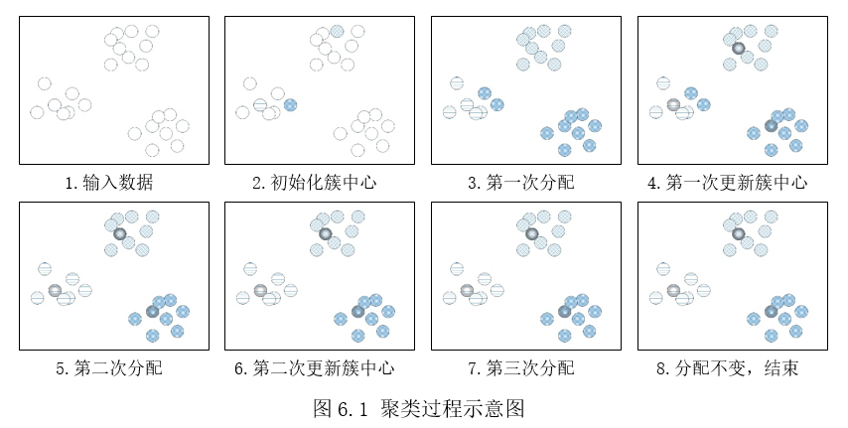

Slide 11
6.1.3聚类算法的性能评估
1.常见的聚类评价方法
大致3类：外部有效性评价、内部有效性评价和相对评价法。
外部评价反映聚类结果的整体效果，常用的指标有F-measure指数，Rand指数和Jaccard系数等。
内部评价是利用数据集的内部特征来评价，包括Dunn指数、轮廓系数等指标。
相对评价法选定某个评价指标，然后为聚类算法设置不同的参数进行测试。根据测试结果选取最优的算法参数和聚类模式等，例如改进的Dunn指数等。

Slide 12
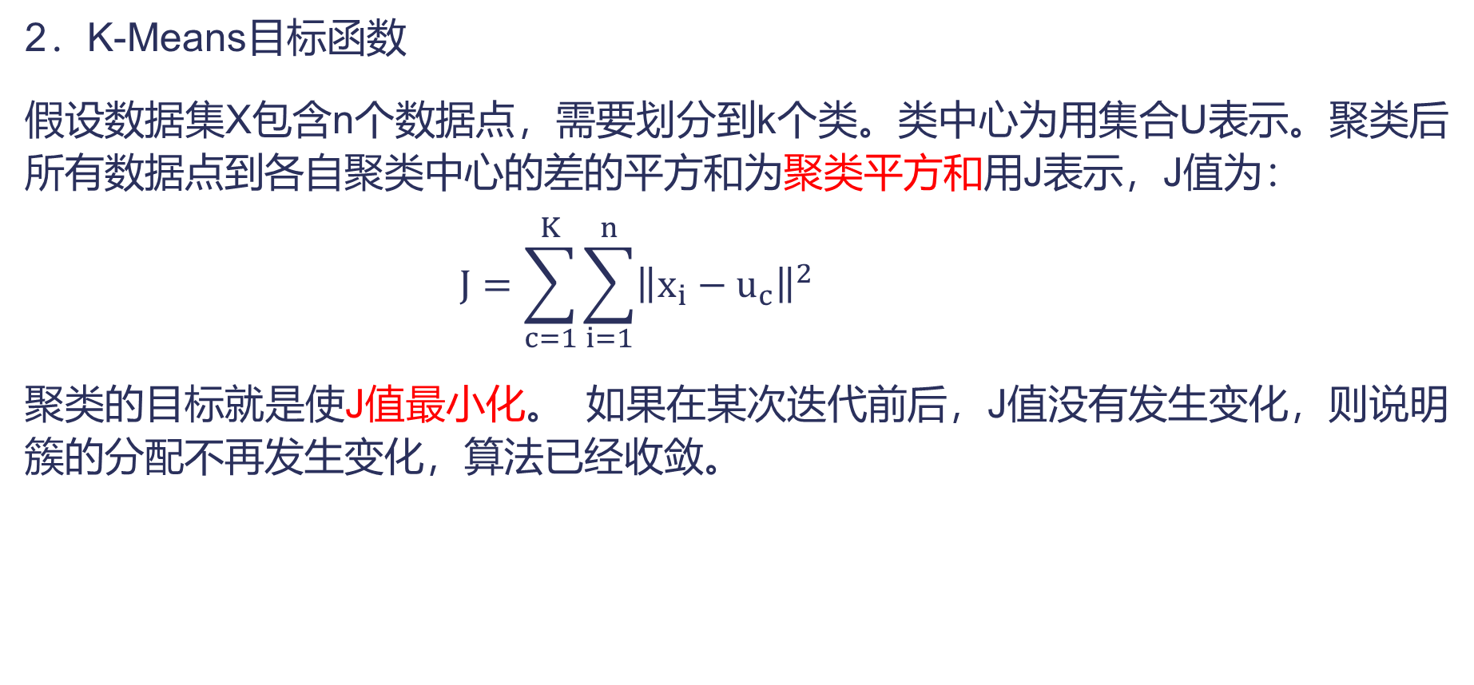
2．K-Means目标函数
假设数据集X包含n个数据点，需要划分到k个类。类中心为用集合U表示。聚类后所有数据点到各自聚类中心的差的平方和为聚类平方和用J表示，J值为：
$$J=\sum_{c=1}^{K}{\sum_{i=1}^{n}{{\left\|x_{i}−u_{c}\right\|}^{2} }}$$
聚类的目标就是使J值最小化。 如果在某次迭代前后，J值没有发生变化，则说明簇的分配不再发生变化，算法已经收敛。

Slide 13
6.2 使用K-Means实现数据聚类

Slide 14
6.2.1 使用SKlearn实现K-Means聚类
Scikit-learn的cluster模块中提供的KMeans类可以实现K-均值聚类，构造函数如下：
sklearn.cluster.KMeans(n_clusters=8, init=’k-means++’, n_init=10, max_iter=300, tol=0.0001, precompute_distances=’auto’, verbose=0, random_state=None, copy_x=True, n_jobs=None, algorithm=’auto’)
主要参数含义：
n_clusters：可选，默认为8。要形成的簇的数目，即类的数量。
n_init：默认为10，用不同种子运行k-均值算法的次数。
max_iter：默认300，单次运行的k-均值算法的最大迭代次数。
返回KMeans对象的属性包括：
cluster_centers_：数组类型，各个簇中心的坐标。
labels_：每个数据点的标签。
inertia_：浮点型，数据样本到它们最接近的聚类中心的距离平方和。
n_iter_：运行的迭代次数。

Slide 15
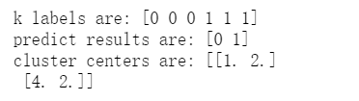
【例】使用sklearn.cluster.KMeans进行k-均值聚类。
六个数据点，依次是[1,2], [1, 2], [1, 4], [1, 0],[4, 2], [4, 4]和[4, 0]]，聚类结果：

Slide 16
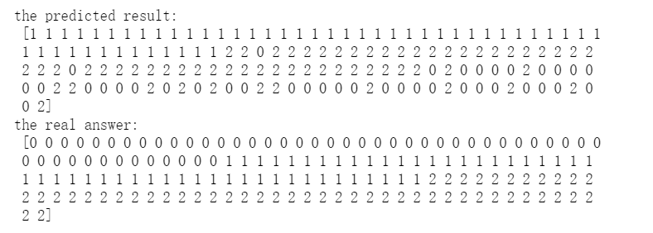
【例】对鸢尾花数据进行聚类。
思考：
1.算法的性能怎么样？为什么？
2.每次运行的结果是否相同，为什么？

Slide 17
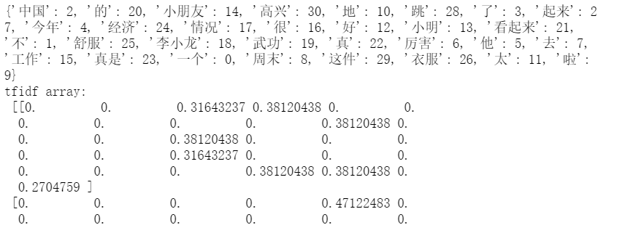
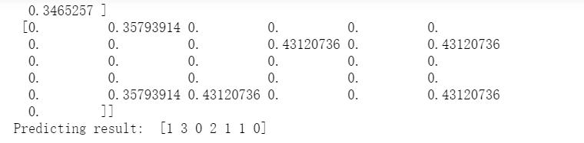
【例】K-Means算法文本聚类算法实例
先使用Jieba模块的lcut函数将七个句子划分成31个单词。
再用TFIDF词频矩阵表明每个句子对31个单词的词频统计结果。
最后使用K-Means聚类对矩阵的数据进行聚类并预测，得到各句的聚类结果。
……

Slide 18
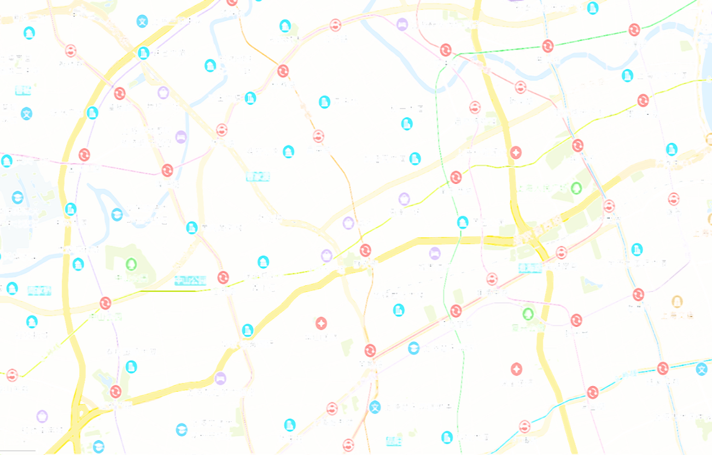
6.2.2 Python实现K-Means聚类
【例6.4】物流配送问题。
问题描述：“双十一”期间，物流公司要给M城市的50个客户配送货物。假设公司只有5辆货车，客户的地理坐标在testSet.txt文件中，如何配送效率最高？
问题分析：可以使用K-Means算法，将文件内的地址数据聚成5类。由于每类的客户地址相近，可以分配给同一辆货车。

Slide 19
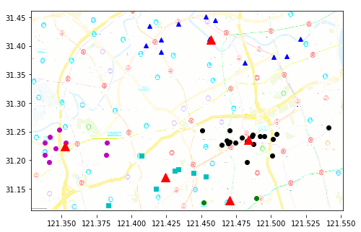

Slide 20
6.3 K-Means 算法存在的问题

Slide 21
6.3.1 K-Means 算法的不足
1. K值的选定比较难。
2.初始聚类中心的选择对聚类结果有较大影响。
3. K-Means算法的时间开销比较大。
4. K-Means算法的功能具有局限性。

Slide 22
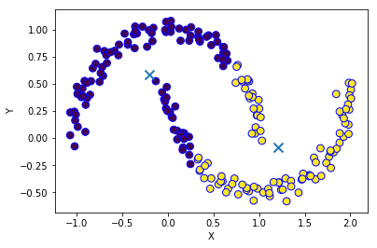
Make_moons数据集聚类
【例6.5】对半环形数据集进行k-均值聚类。
使用K均值聚类无法区分出半环形数据集中的两个半圆形。想一想为什么？

Slide 23
6.3.2 科学确定k值
研究人员提出了很多确定k值的方法，常见的如：
经验值
观测值
肘部方法（Elbow Method）
性能指标法

Slide 24
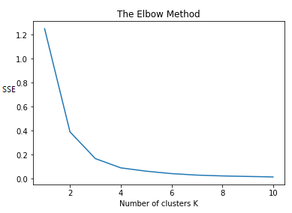
肘部方法
示例：误差平方和拐点出现在k=4位置。

Slide 25
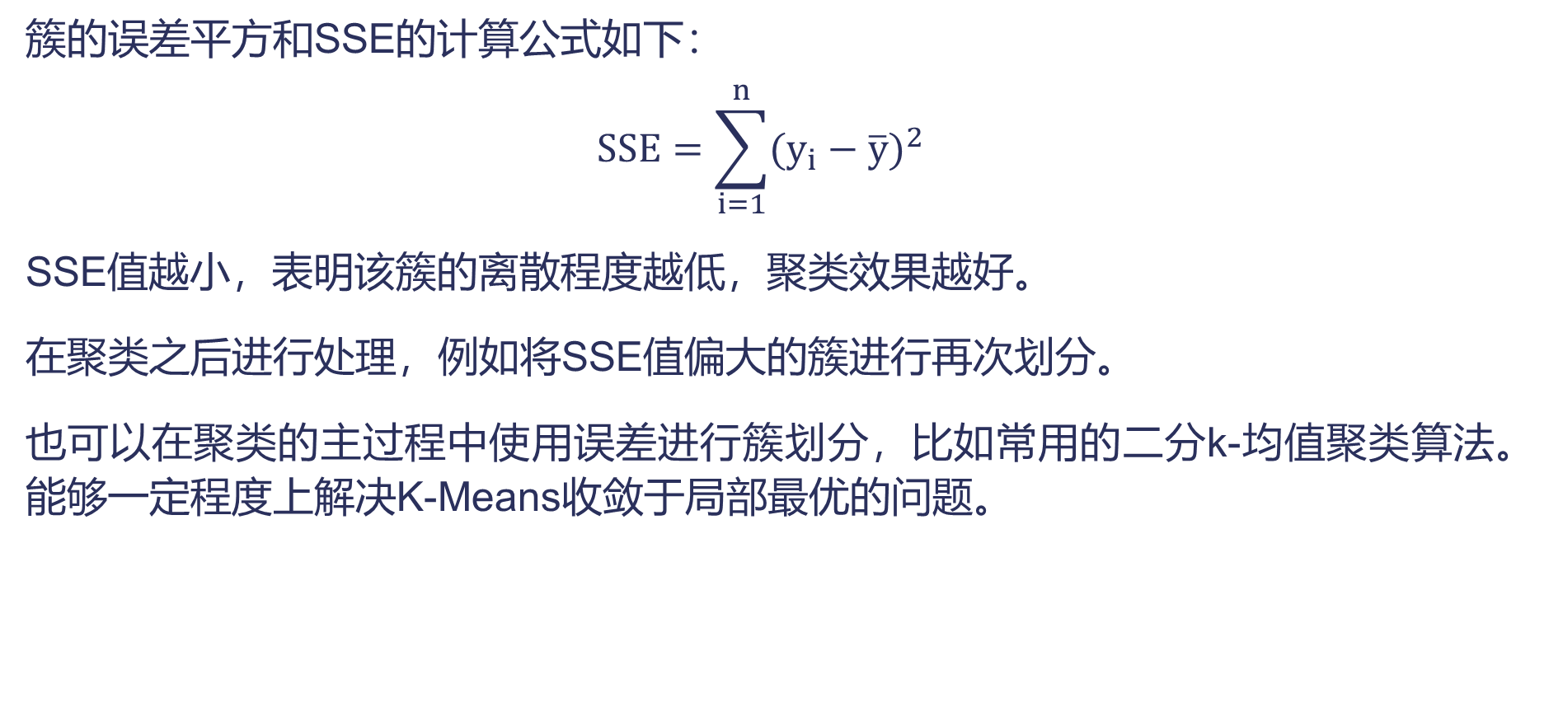
6.3.3 使用后处理提高聚类效果
簇的误差平方和SSE的计算公式如下：
$$SSE=\sum_{i=1}^{n}{{(y_{i}−\overline{y})}^{2}}$$
SSE值越小，表明该簇的离散程度越低，聚类效果越好。
在聚类之后进行处理，例如将SSE值偏大的簇进行再次划分。
也可以在聚类的主过程中使用误差进行簇划分，比如常用的二分k-均值聚类算法。能够一定程度上解决K-Means收敛于局部最优的问题。

Slide 26
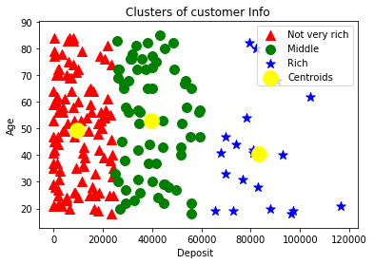
6.4 本章实验
银行客户分组画像

Slide 27
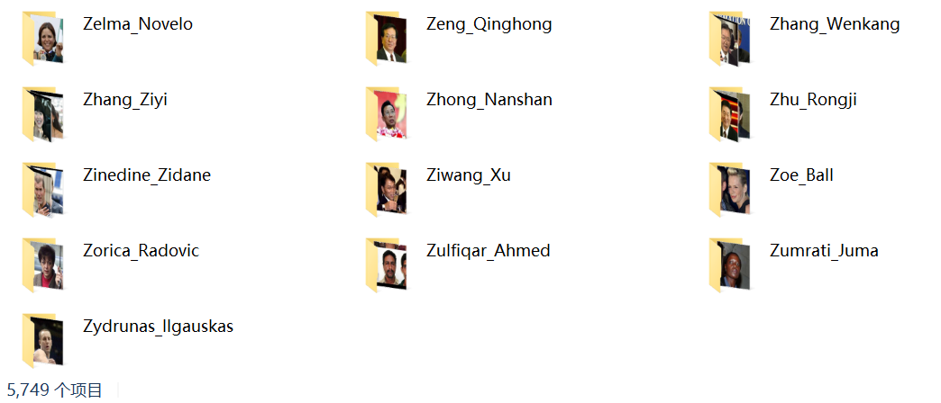
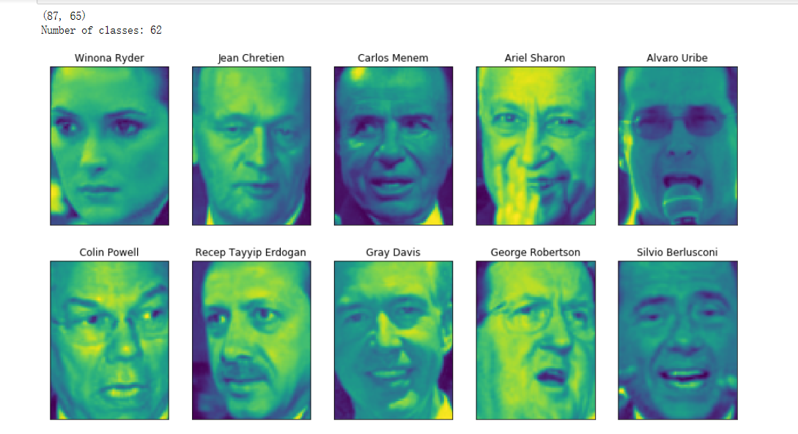
对图像进行聚类

Slide 28
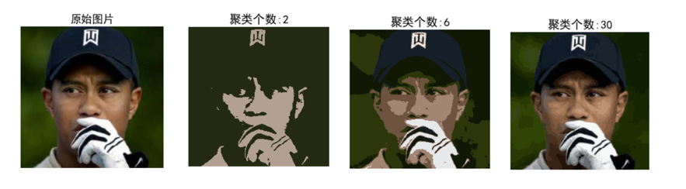
聚类结果

Slide 29

谢谢

